Slide 1



分类：KNN、决策树、分类算法的评价
覃雄派

Slide 2
提纲
机器学习概述
什么是机器学习
监督学习：分类/回归
非监督学习：聚类/降维
监督学习及其流程
KNN
KNN实践
分类算法的评价
决策树
决策树实践
分类：KNN、决策树、分类算法的评价

Slide 3
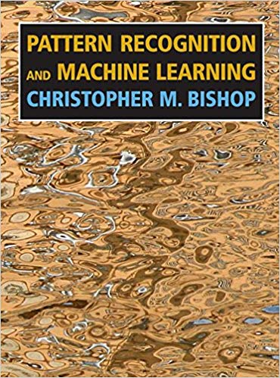
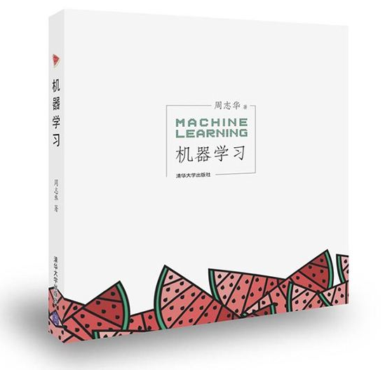
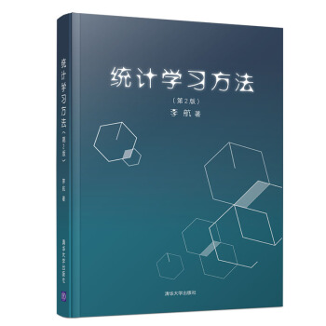
分类：KNN、决策树、分类算法的评价
机器学习概述
推荐教材
建议研究生使用

Slide 4
分类：KNN、决策树、分类算法的评价
为什么需要机器学习
人们不只需要理解过去，更需要预测未来
理解过去 (数据描述)
苹果：今年卖了多少部手机？
百度：你是否点击了广告？
保险公司：哪些保户已经挂了？
数据科学导论：哪些往年已经得了4.0？
…… ……
预测未来 (机器学习)
苹果：明年会卖多少部手机？
百度：你会不会点击广告？
保险公司：这个新保户会挂吗？
数据科学导论：你会不会得4.0？
…… ……

Slide 5
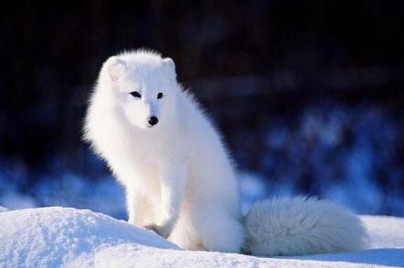
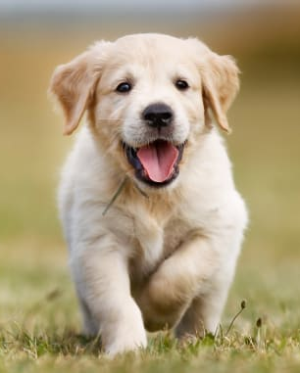
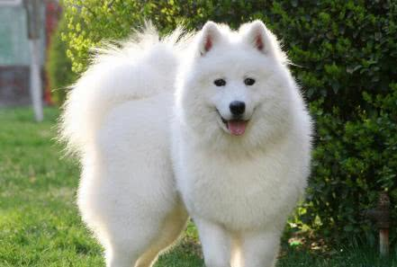
分类：KNN、决策树、分类算法的评价
为什么需要机器学习
人们不只需要手动分类，更需要自动识别
狐狸
狗
狐狸 or 狗？

Slide 6
分类：KNN、决策树、分类算法的评价
什么是机器学习 – Machine Learning
机器学习：使用训练数据(Training Data)训练模型，利用模型进行预测，提升效果的算法
机器学习算法通常有大量的参数(Parameters)，这些参数的取值是从训练数据中学习出来
可以用来解决利用手工规则难以解决的问题
人脸识别
语音识别
情感分析
股票预测
……

Slide 7
分类：KNN、决策树、分类算法的评价
监督学习(Supervised Learning)
总体(Population)
训练集(Training Data)
① 训练
② 预测
f ( )

Slide 8
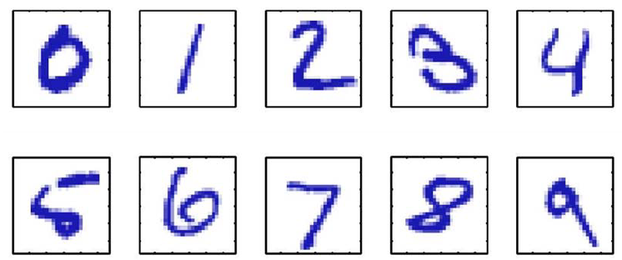
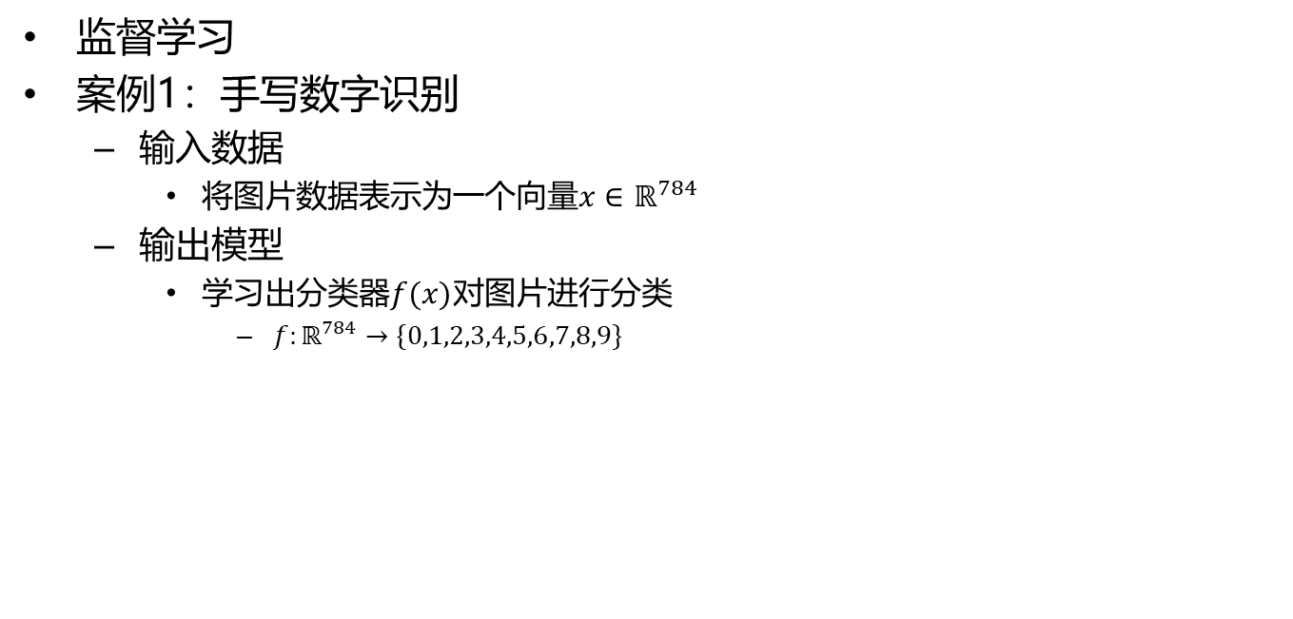
分类：KNN、决策树、分类算法的评价
监督学习
案例1：手写数字识别
输入数据
将图片数据表示为一个向量$x∈ℝ^{784}$
输出模型
学习出分类器$f(x)$对图片进行分类
$f:ℝ^{784}→\{0,1,2,3,4,5,6,7,8,9\}$
图片像素28*28
🔔
请问你如将一张照片表示成一个“点” ？
考虑图片文件的格式与大小
考虑图片中的像素点

Slide 9
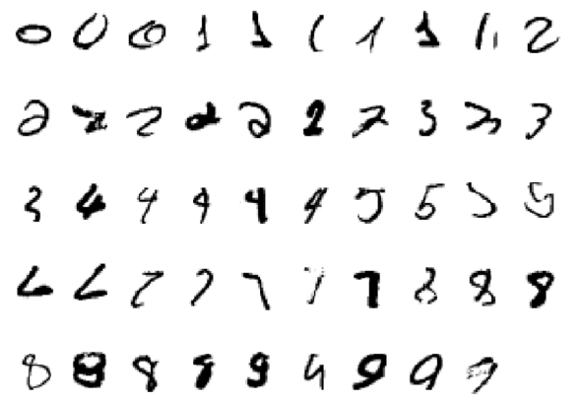
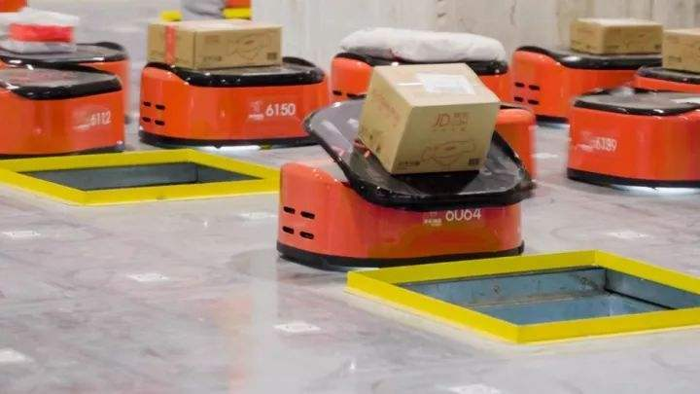
分类：KNN、决策树、分类算法的评价
监督学习
案例1：手写数字识别
建模成监督学习中的分类问题(Supervised Classification)
基于训练数据集进行学习，如每个数字6000张图片
可以在测试集上达到分类误差0.4%
第一个被广泛应用的机器学习系统：邮编的识别与校验(邮件的分拣)
义乌快递公司幕后如科幻片：小机器人穿梭不停
http://news.sina.com.cn/c/nd/2017-04-26/doc-ifyetwtf8278187.shtml

Slide 10
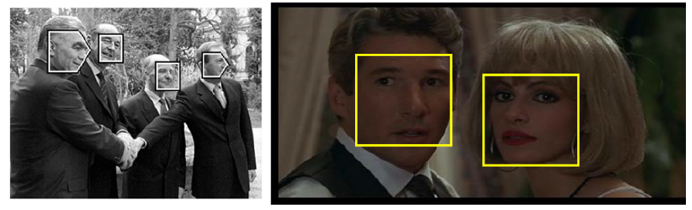
分类：KNN、决策树、分类算法的评价
监督学习
案例2：人脸检测
同样建模成监督学习中的分类问题
需要将图片窗口分为3类
正脸、侧脸、非脸
延伸：判断年龄
https://www.how-old.net/

Slide 11
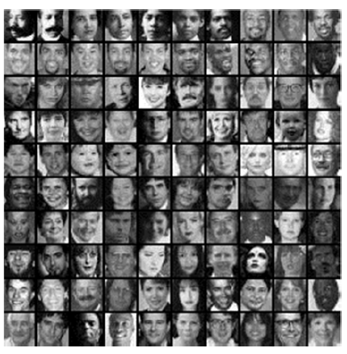
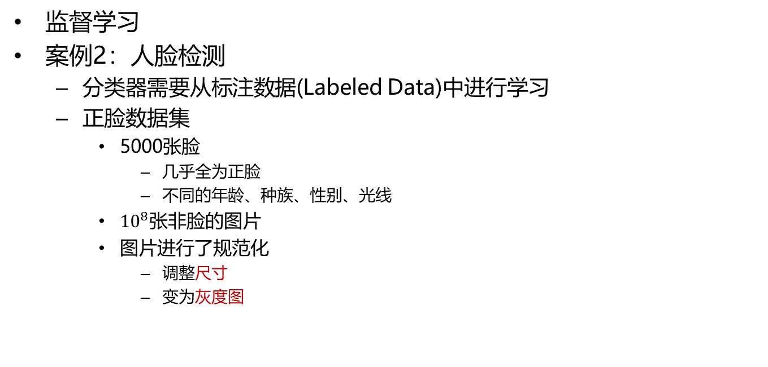
分类：KNN、决策树、分类算法的评价
监督学习
案例2：人脸检测
分类器需要从标注数据(Labeled Data)中进行学习
正脸数据集
5000张脸
几乎全为正脸
不同的年龄、种族、性别、光线
${10}^{8}$张非脸的图片
图片进行了规范化
调整尺寸
变为灰度图

Slide 12
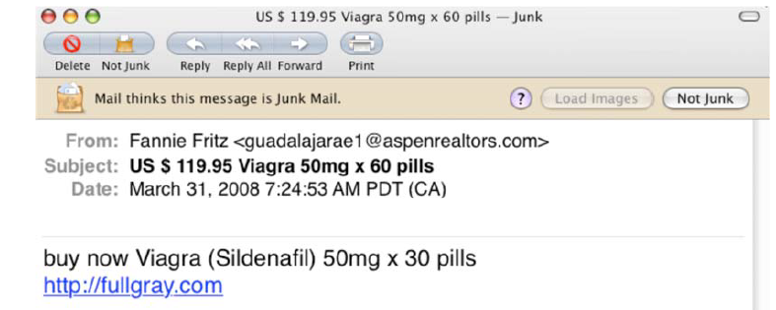
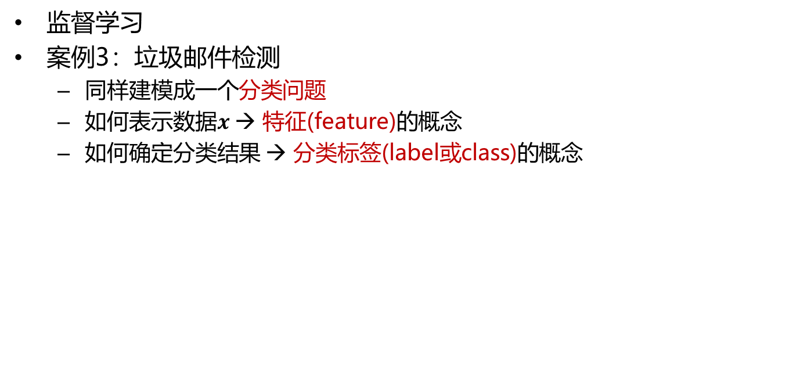
分类：KNN、决策树、分类算法的评价
监督学习
案例3：垃圾邮件检测
同样建模成一个分类问题
如何表示数据$x$ → 特征(feature)的概念
如何确定分类结果 → 分类标签(label或class)的概念

Slide 13
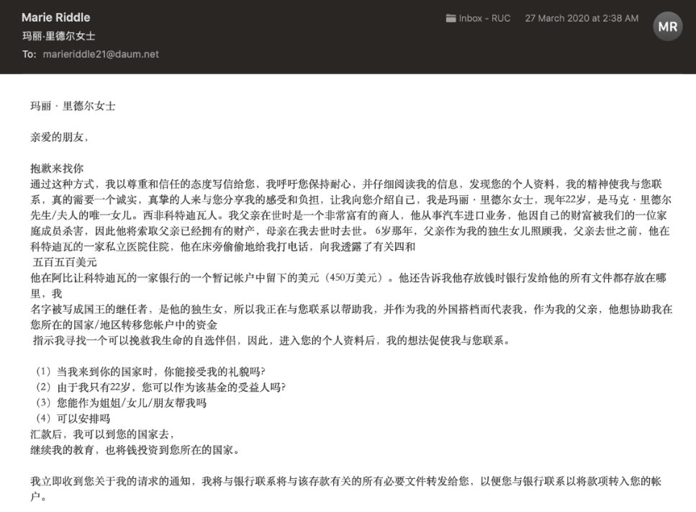
分类：KNN、决策树、分类算法的评价
监督学习
案例3：垃圾邮件检测
🔔
请问你如何提取垃圾邮件的特征 (多选)？
考虑邮件中关键词的频率分布
考虑邮件的写作特点
考虑发件人邮箱
考虑邮件的发送时间

Slide 14

分类：KNN、决策树、分类算法的评价
监督学习
案例4：互联网应用——虚假信息检测
真实的中文虚假信息
娱乐类(标题)
曾毅退出凤凰传奇，与庞龙合唱，原来他唱功这么好！
唐嫣学生装现身机场 ，宽松胖大疑似怀孕？罗晋要升级当爸爸 ！
《七仙女》 开拍 ， 赵丽颖和郑爽谁更适合演七仙女和鹿晗搭档
今天鹿晗和关晓彤分手了吗 ？
佟丽娅被爆离婚 ，网友为何大喊：痛快人心 ！
你会提取什么特征？
社会类(标题)
家长注意了！初三有这6个现象的孩子，成绩会越来越差！
摊贩城管一家亲！10月1日起，农户进城摆摊不用愁了，可放心买卖
电瓶车用久了电池就得换？别傻了，教你1招，再多骑10年都没问题！
医院交停车费，找回来一枚硬币，价值3000元，真不敢相信！
还用别人的驾驶证代扣分？现在已经行不通了！

Slide 15
分类：KNN、决策树、分类算法的评价
监督学习
案例4：互联网应用——虚假信息检测
提取什么特征

Slide 16
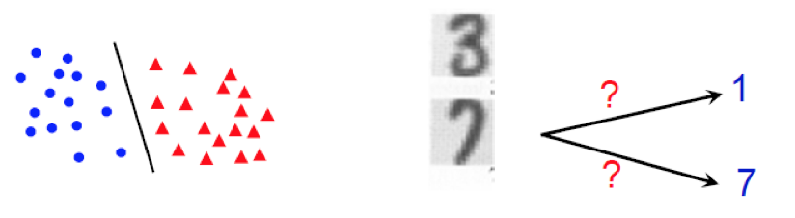
分类：KNN、决策树、分类算法的评价
监督学习
分类(Classification)问题
预测类别，如数字、是/否为垃圾邮件
这张照片中是猫还是狗？
这条评论体现了积极还是消极情绪？
这个用户是否会点击给他推送的广告？
Is This A or B (or C, D, …)?
二值分类或者多类别分类

Slide 17
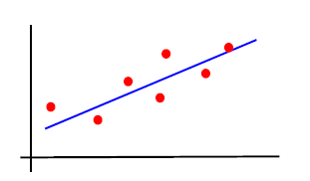
分类：KNN、决策树、分类算法的评价
监督学习
回归(Regression)问题
估计回归的参数，如权重
本周的股票价格如何变化？
下礼拜一的气温会是多少？
中国第一季度的GDP增长会是多少？
How much or How Many?

Slide 18
分类：KNN、决策树、分类算法的评价
非监督学习(Supervised Learning)
无须用户标注，算法根据数据的特点对数据的内在结构进行挖掘

Slide 19
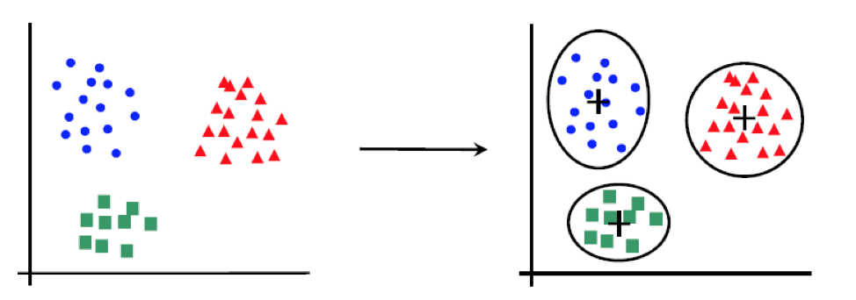
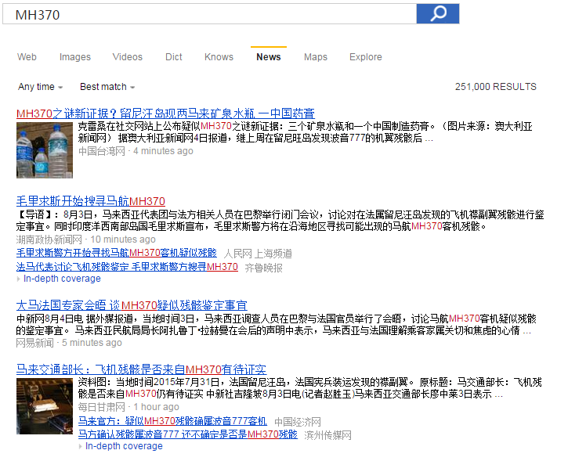
分类：KNN、决策树、分类算法的评价
非监督学习
聚类(clustering)问题
目标用户群体聚类
文档主题划分
样本群组分析
异常检测
How Is This Organized?

Slide 20
分类：KNN、决策树、分类算法的评价
非监督学习
对数据进行降维
离群值检测
高维数据降维

Slide 21

pause

Slide 22
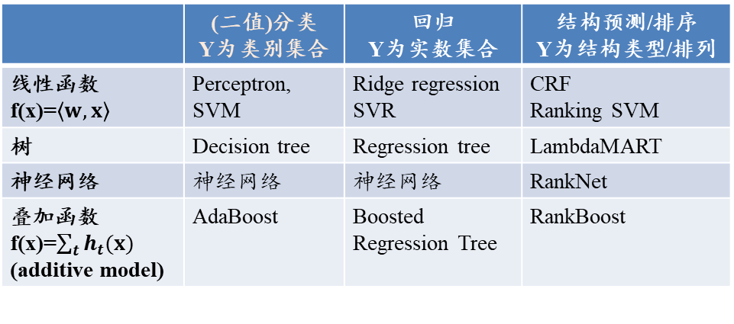
分类：KNN、决策树、分类算法的评价
监督学习算法分类
任务
 | (二值)分类 Y为类别集合 | 回归 Y为实数集合 | 结构预测/排序 Y为结构类型/排列
线性函数 f(x)=$\left\langle w,x\right\rangle$ | Perceptron, SVM | Ridge regression SVR | CRF Ranking SVM
树 | Decision tree | Regression tree | LambdaMART
神经网络 | 神经网络 | 神经网络 | RankNet
叠加函数 f(x)=$\sum_{t}{h_{t}(x)}$ (additive model) | AdaBoost | Boosted Regression Tree | RankBoost
模型函数
本课程关注
二值分类 (Binary Classification)

Slide 23
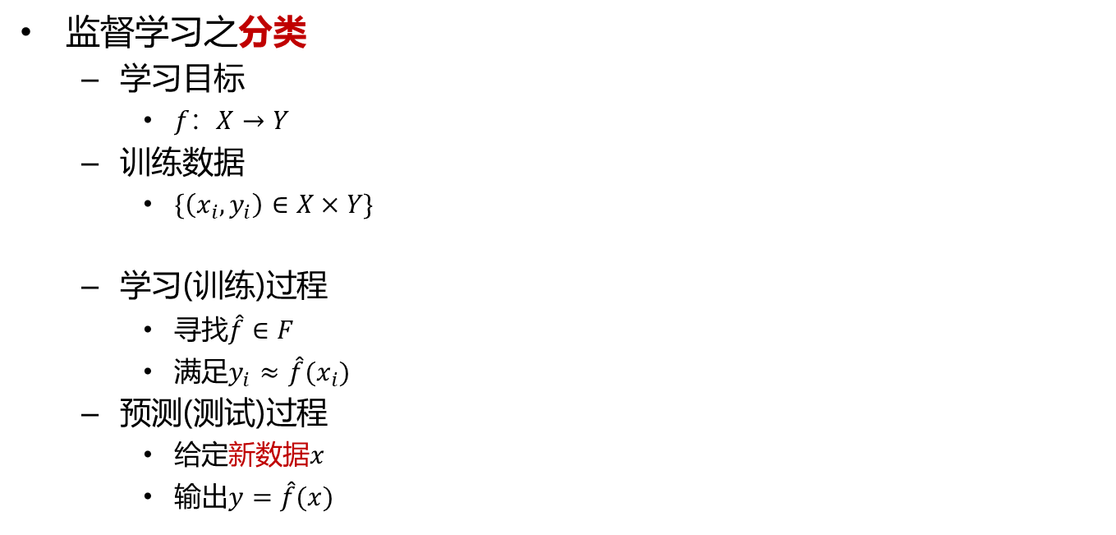
分类：KNN、决策树、分类算法的评价
监督学习之分类
学习目标
$f：X→Y$
训练数据
$\{\left(x_{i},y_{i}\right)∈X×Y\}$
学习(训练)过程
寻找$\hat{f}∈F$
满足$y_{i}≈$ $\hat{f}(x_{i})$
预测(测试)过程
给定新数据$x$
输出$y=\hat{f}(x)$
① 训练
② 预测
f ( )

Slide 24
分类：KNN、决策树、分类算法的评价
监督学习之分类
分类实例
训练集，N个观察样本
标注为二分类
分类问题目的是估计函数f(x)，使得：
f(x_{i})=y_{i}
学到样本边界很重要

Slide 25
分类：KNN、决策树、分类算法的评价
监督学习之分类
实例与思考：《机器学习》(周志华)上有关“挑西瓜”的例子
如何表示数据
数据集(dataset)
每个西瓜：示例(instance)
每个西瓜的特性：特征/属性(feature)/变量
每个示例也可以称为一个特征向量(feature vector)
预测结果：标签(label)
Instance | Feature |  |  | Label
 | 色泽 | 根蒂 | 敲声 | 好瓜
西瓜1 | 青绿 | 蜷缩 | 浊响 | 是
西瓜2 | 乌黑 | 蜷缩 | 浊响 | 是
西瓜3 | 青绿 | 硬挺 | 清脆 | 否
西瓜4 | 乌黑 | 稍蜷 | 沉闷 | 否
注意：和矩阵的特征值eigenvalue、特征向量eigenvector分开

Slide 26
分类：KNN、决策树、分类算法的评价
监督学习之分类
实例与思考：《机器学习》(周志华)上有关“挑西瓜”的例子
训练集
Instance | Feature |  |  | Label
 | 色泽 | 根蒂 | 敲声 | 好瓜
西瓜1 | 青绿 | 蜷缩 | 浊响 | 是
西瓜2 | 乌黑 | 蜷缩 | 浊响 | 是
西瓜3 | 青绿 | 硬挺 | 清脆 | 否
西瓜4 | 乌黑 | 稍蜷 | 沉闷 | 否
示例=特征向量 → 标记
x₁ = (x₁₁, x₁₂, x₁₃) y₁
x₂ = (x₂₁, x₂₂, x₂₃) y₂
x₃ = (x₃₁, x₃₂, x₃₃) y₃
测试集

Slide 27
分类：KNN、决策树、分类算法的评价
监督学习之分类
实例与思考：《机器学习》(周志华)上有关“挑西瓜”的例子
模型构建：可以采用线性模型
优化问题
把新的x输入模型进行预测

Slide 28
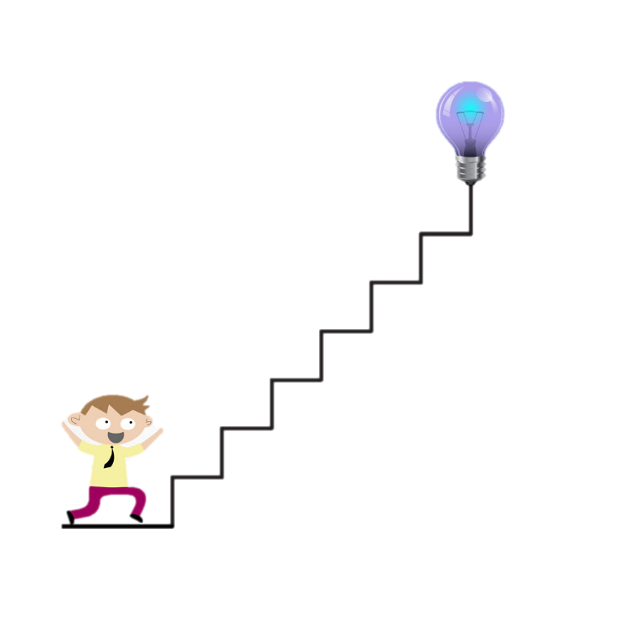
分类：KNN、决策树、分类算法的评价
监督学习概览
提出问题(Question)
准备数据(Input data)
选择特征(Features)
标注数据(Labels)
学习算法(Algorithm)
评价模型(Evaluation)

Slide 29
分类：KNN、决策树、分类算法的评价
分类问题的基本步骤
Question→Data→Features→Algorithm→Evaluation
虚假信息(Misinformation)检测
问题定义应明确而具体
训练集
1: 虚假
f ( )
用户在社交媒体
发布的信息，如微博
0: 真实

Slide 30
分类：KNN、决策树、分类算法的评价
分类问题的基本步骤
Question→Data→Features→Algorithm→Evaluation
准备虚假信息检测的数据
原始数据获取
根据Twitter API获取数据
数据标注
通过人工标注，为收集到的每条tweet打标签：1为虚假信息；0为真实信息

Slide 31
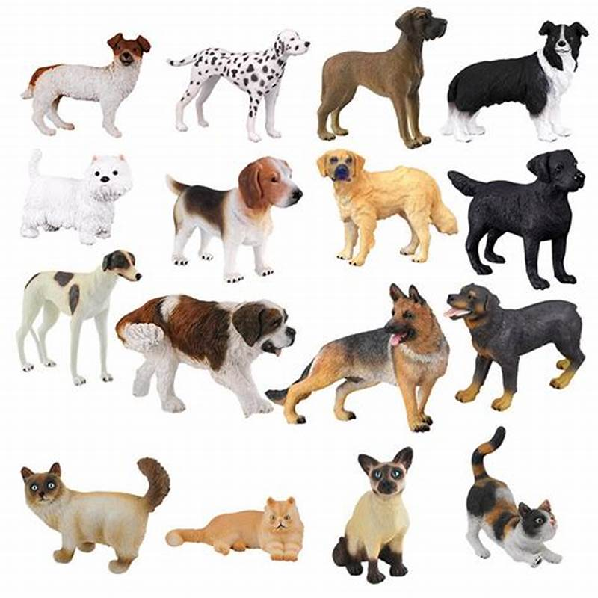
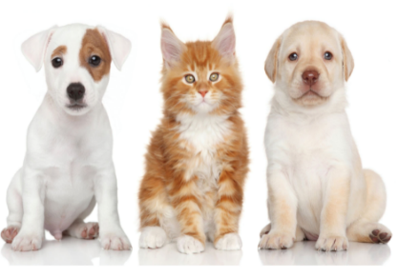
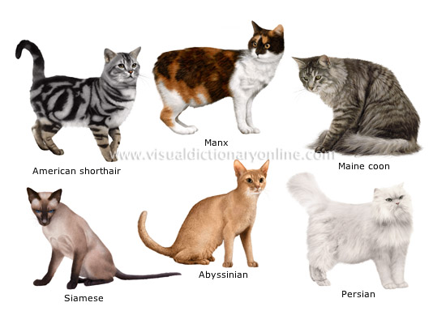
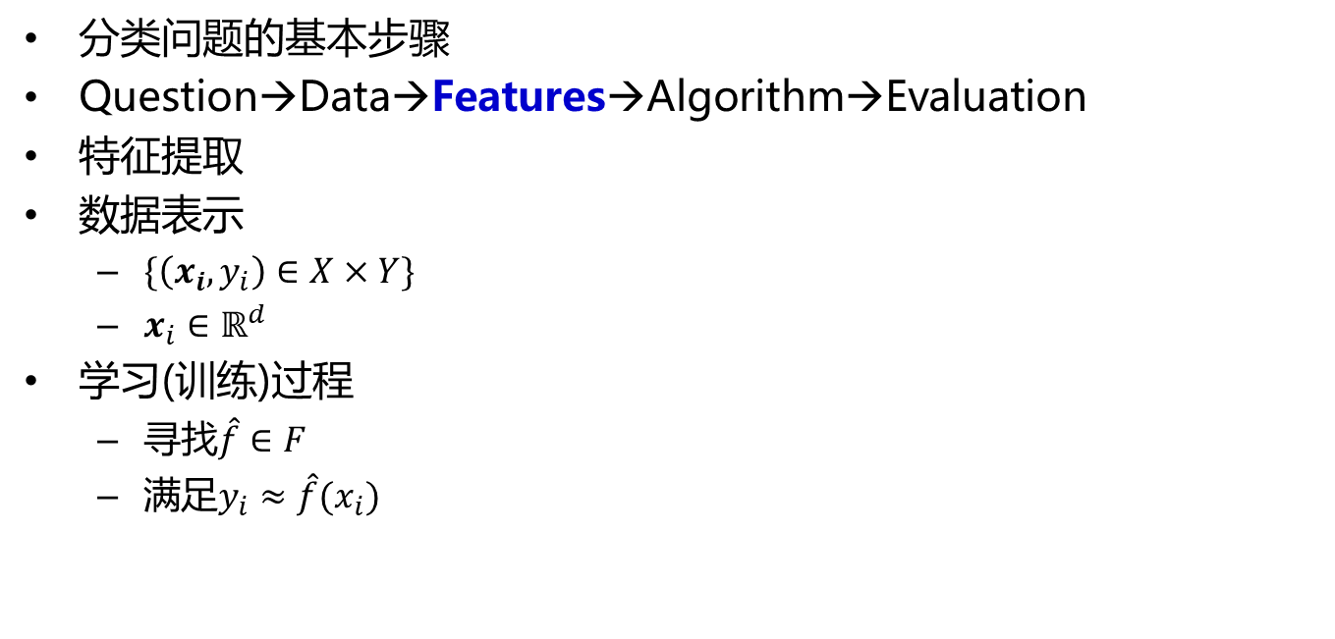
分类：KNN、决策树、分类算法的评价
你觉得下面的特征是否合理？
A. 合理 B. 不合理
分类问题的基本步骤
Question→Data→Features→Algorithm→Evaluation
特征提取
数据表示
$\{\left(x_{i},y_{i}\right)∈X×Y\}$
$x_{i}∈ℝ^{d}$
学习(训练)过程
寻找$\hat{f}∈F$
满足$y_{i}≈$ $\hat{f}(x_{i})$
🔔
特征/特征向量
大小
你如何区分
汪星人
喵星人

Slide 32

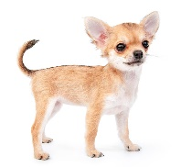
分类：KNN、决策树、分类算法的评价
你觉得下面的特征是否合理？
A. 合理 B. 不合理
分类问题的基本步骤
Question→Data→Features→Algorithm→Evaluation
特征提取
数据表示
$\{\left(x_{i},y_{i}\right)∈X×Y\}$
$x_{i}∈ℝ^{d}$
学习(训练)过程
寻找$\hat{f}∈F$
满足$y_{i}≈$ $\hat{f}(x_{i})$
🔔
特征/特征向量
大小
你如何区分
汪星人
喵星人

Slide 33

分类：KNN、决策树、分类算法的评价
分类问题的基本步骤
Question→Data→Features→Algorithm→Evaluation
特征提取
数据表示
$\{\left(x_{i},y_{i}\right)∈X×Y\}$
$x_{i}∈ℝ^{d}$
学习(训练)过程
寻找$\hat{f}∈F$
满足$y_{i}≈$ $\hat{f}(x_{i})$
🔔
特征/特征向量
你如何区分
汪星人
喵星人
驯化程度

Slide 34
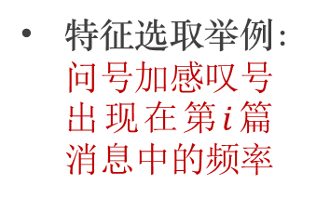
分类：KNN、决策树、分类算法的评价
分类问题的基本步骤
Question→Data→Features→Algorithm→Evaluation
案例分析：真实的中文虚假信息
娱乐类(标题)
曾毅退出凤凰传奇，与庞龙合唱，原来他唱功这么好！
唐嫣学生装现身机场 ，宽松胖大疑似怀孕？罗晋要升级当爸爸 ！
《七仙女》 开拍 ， 赵丽颖和郑爽谁更适合演七仙女和鹿晗搭档
今天鹿晗和关晓彤分手了吗 ？
佟丽娅被爆离婚 ，网友为何大喊：痛快人心 ！
特征选取举例：问号加感叹号出现在第$i$篇消息中的频率
社会类(标题)
家长注意了！初三有这6个现象的孩子，成绩会越来越差！
摊贩城管一家亲！10月1日起，农户进城摆摊不用愁了，可放心买卖
电瓶车用久了电池就得换？别傻了，教你1招，再多骑10年都没问题！
医院交停车费，找回来一枚硬币，价值3000元，真不敢相信！
还用别人的驾驶证代扣分？现在已经行不通了！

Slide 35
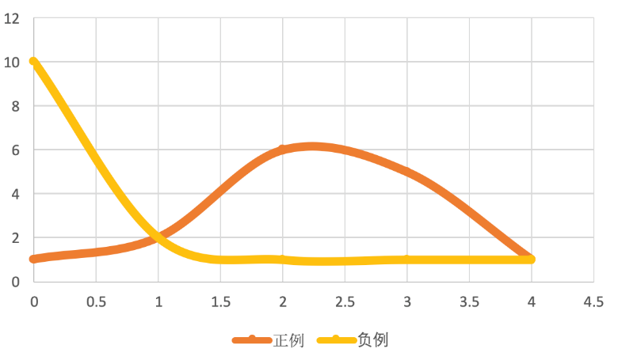
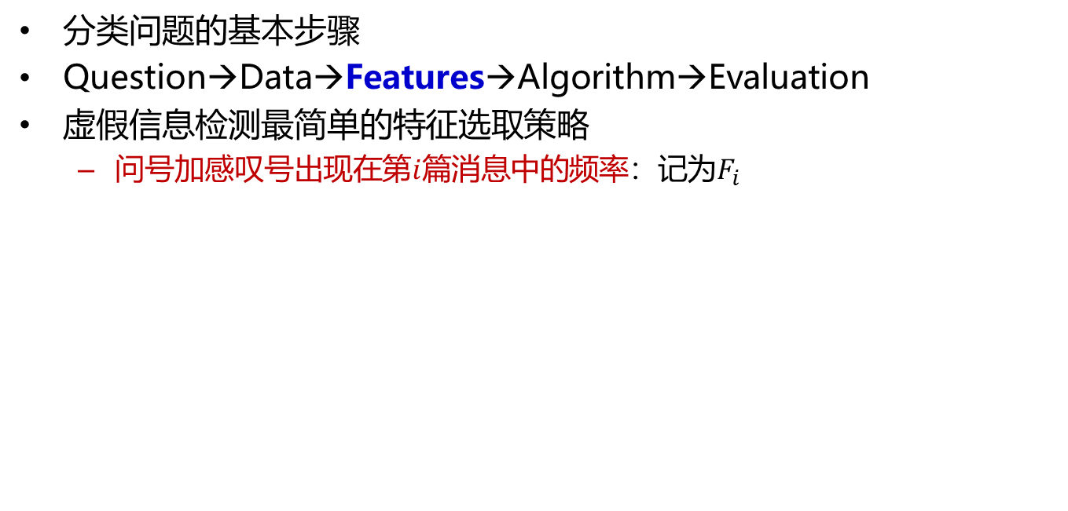
分类：KNN、决策树、分类算法的评价
分类问题的基本步骤
Question→Data→Features→Algorithm→Evaluation
虚假信息检测最简单的特征选取策略
问号加感叹号出现在第$i$篇消息中的频率：记为$F_{i}$
数量
训练集
10
训练集
正例：15个
负例：15个
6
5
2
1
1
1
1
备注：左图横坐标只考虑整数点
正例
负例
频率

Slide 36
分类：KNN、决策树、分类算法的评价
分类问题的基本步骤
Question→Data→Features→Algorithm→Evaluation
虚假信息检测最简单的分类算法
设置一个阈值C，如C=1
if F_i >= C:
return 1
else:
return -1
数量
10
6
5
2
1
1
1
1
C=1表示文章出现的问号/感叹号的个数为1
频率

Slide 37
分类：KNN、决策树、分类算法的评价
分类问题的基本步骤
Question→Data→Features→Algorithm→Evaluation
如何评价你分类器的优劣？模型预测得准不准？
用什么评价指标
能否直接在训练集评测？
把数据划分成训练集和测试集
训练集训练、测试集评价
1，正确率、错误率：在介绍KNN算法时介绍
2，Precision/Recall/F1 Score指标，在介绍KNN算法结束后介绍

Slide 38
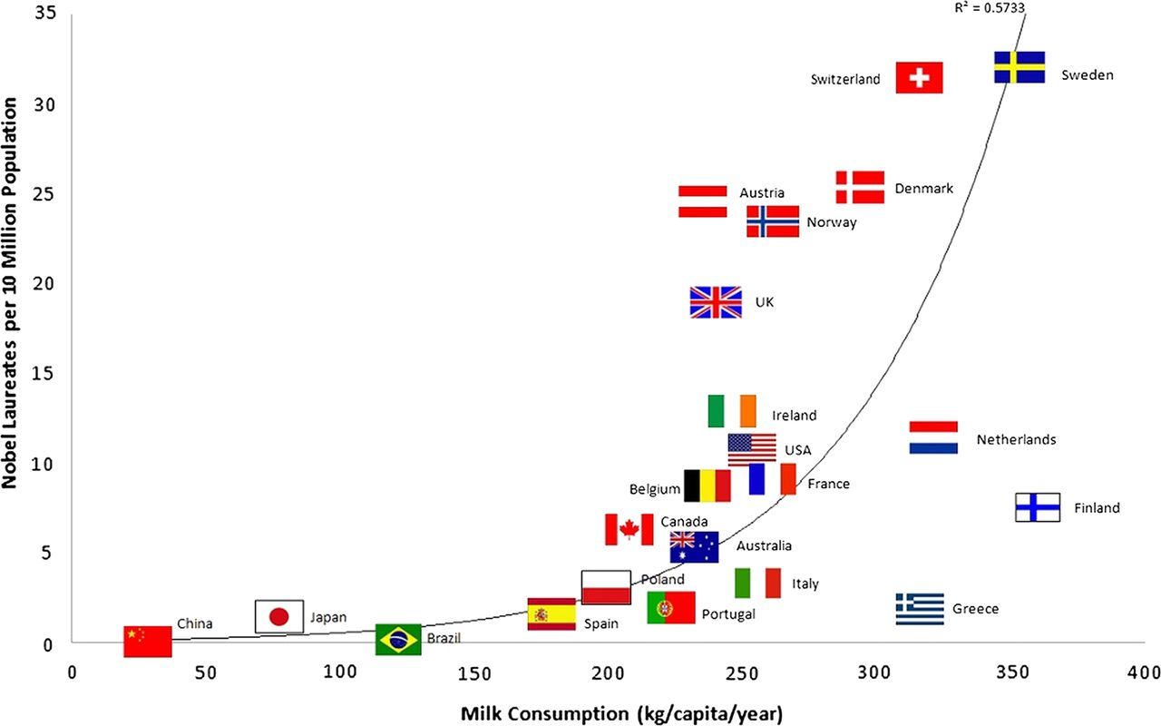
分类：KNN、决策树、分类算法的评价
如何解决一个分类问题
提出问题(Question)
准备数据(Input Data)
选择特征(Features)
学习算法(Algorithm)
一般在实践中，工作量
Q > D > F > A

Slide 39
pause

Slide 40
分类：KNN、决策树、分类算法的评价
分类：KNN
算法原理(很简单)
对每个测试样本x，在训练集中找到离x最近的K个训练样本
根据这K个样本多类别标签投票，多数标签作为x的预测标签

Slide 41
分类：KNN、决策树、分类算法的评价
KNN分类
不同K值的效果
评价指标初步
正确率accuracy
预测正确：
把+预测为+
把-预测为-
预测错误：
把+预测为-
把-预测为+
错误率error=1-accuracy
样本实际类别 | 预测类别 | 预测得正确/错误
+ | + | 正确
+ | + | 正确
+ | + | 正确
+ | + | 正确
- | - | 正确
- | - | 正确
- | - | 正确
- | - | 正确
+ | - | 错误
- | + | 错误

Slide 42
分类：KNN、决策树、分类算法的评价
KNN分类
不同K值的效果
数据集的划分
训练集
测试集
训练集
模型
测试集

Slide 43
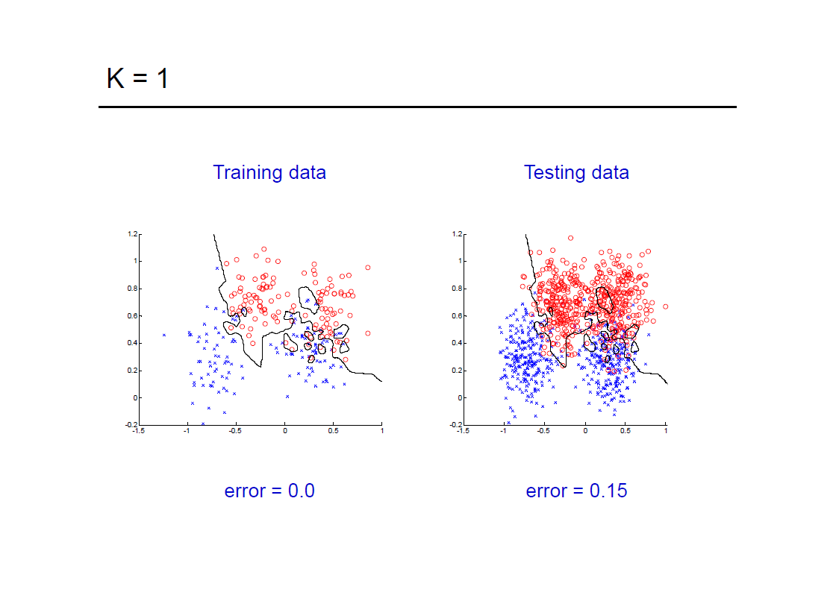
分类：KNN、决策树、分类算法的评价
KNN分类
不同K值的效果

Slide 44
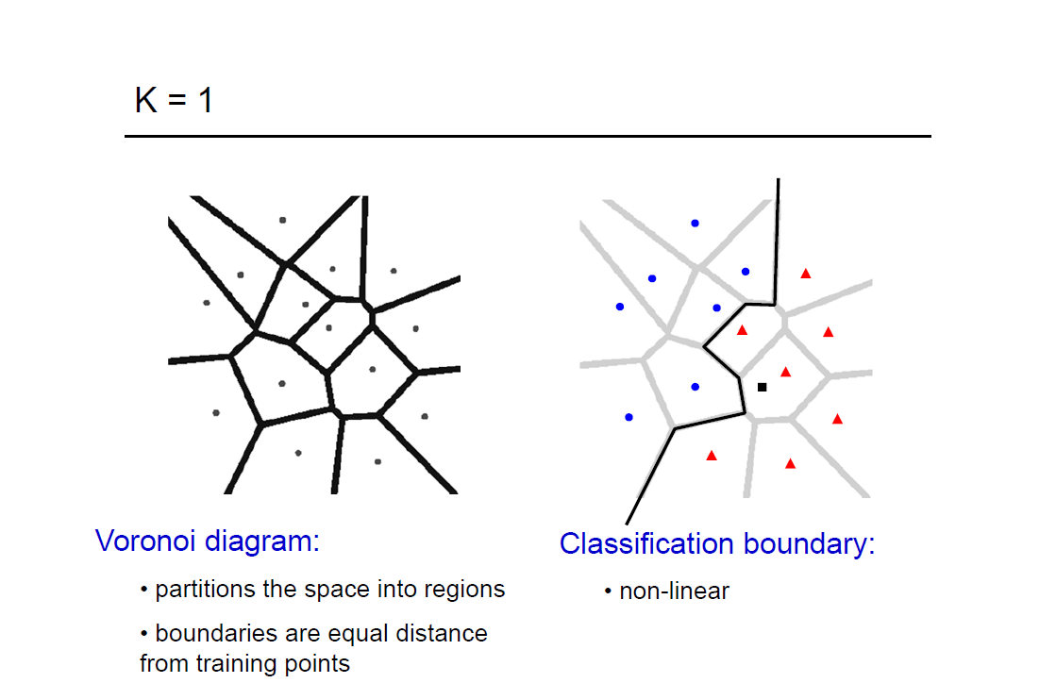
分类：KNN、决策树、分类算法的评价
KNN分类
不同K值的效果(K=1的做法)
1.Voronoi图，又叫泰森多边形或Dirichlet图，它是由一组由连接两邻点直线的垂直平分线组成的连续多边形组成
2.判断新的Point
New point

Slide 45
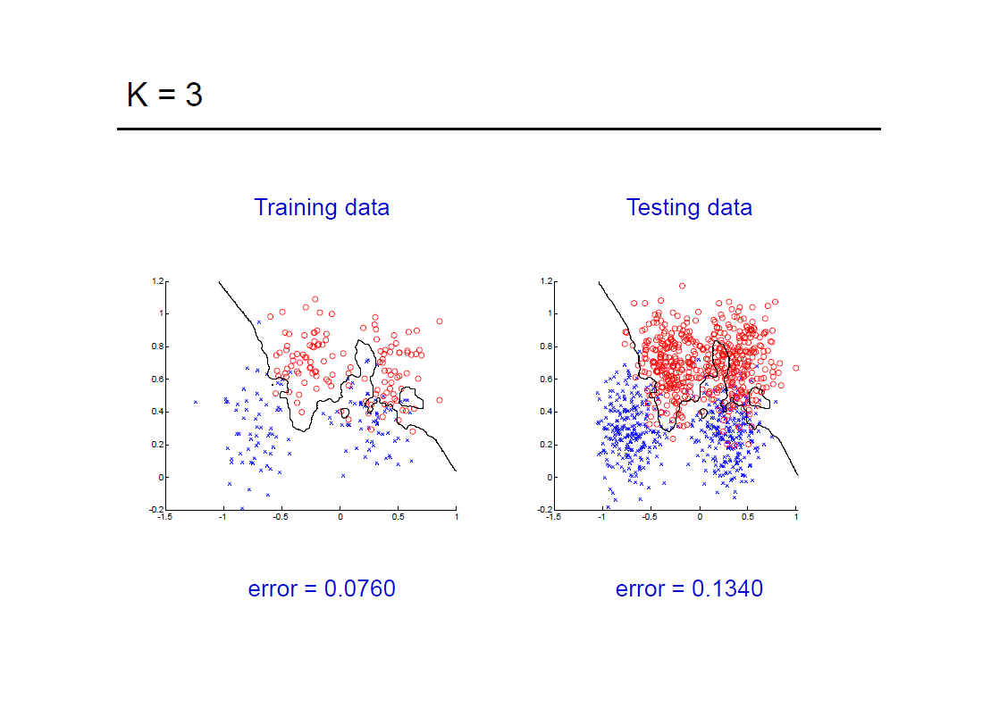
分类：KNN、决策树、分类算法的评价
KNN分类
不同K值的效果
相比于k=1
训练集上错误率上升
测试集上错误率下降

Slide 46
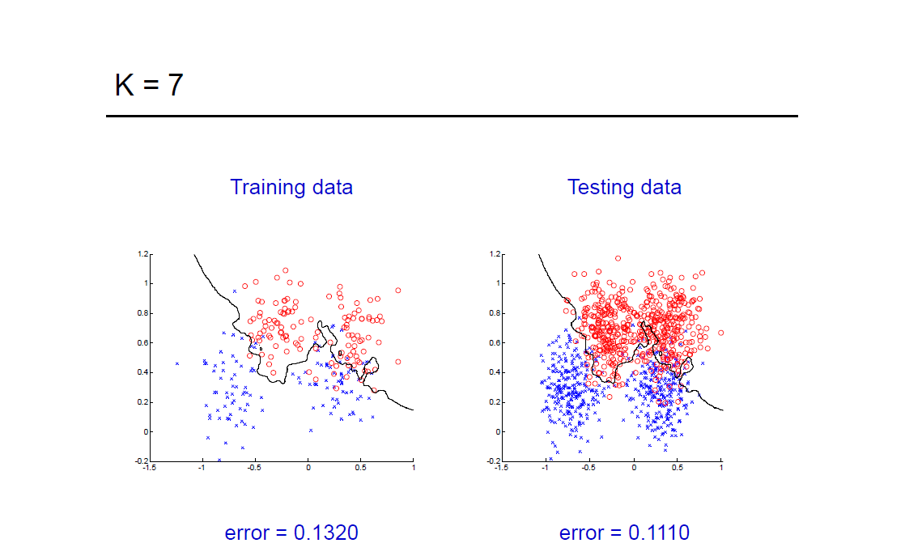
分类：KNN、决策树、分类算法的评价
KNN分类
不同K值的效果
相比于k=3
训练集上错误率上升
测试集上错误率下降

Slide 47
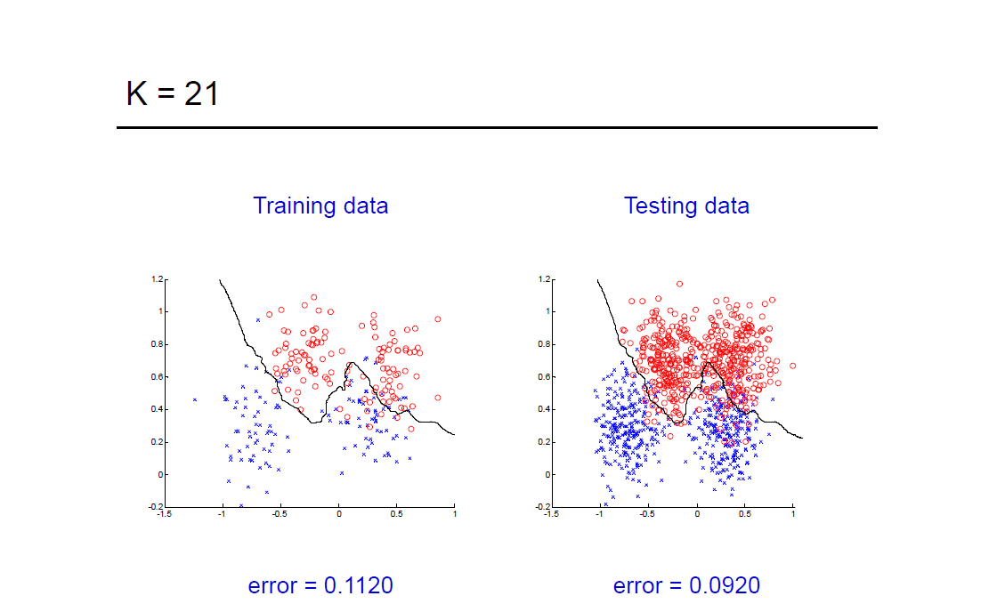
分类：KNN、决策树、分类算法的评价
KNN分类
不同K值的效果
相比于k=7
训练集上错误率下降
测试集上错误率下降
1，小的K值，计算代价小；大的K值计算代价大；
2，小的K值，测试集上的错误率高，大的K值，测试集上的错误率降低
多大的K是合适的呢？

Slide 48
分类：KNN、决策树、分类算法的评价
KNN分类
监督学习的真正目的是在测试集上取得好的预测精度，而测试集在训练时是不知道的
通过在训练集上最小化损失函数来设定的参数，并不一定能获得最佳的分类模型
我们希望训练的模型能够有效地对核心的数据分布建模，而忽略数据中的噪音
使得模型，对测试集也能处理的比较好，这叫做泛化能力

Slide 49
分类：KNN、决策树、分类算法的评价
KNN分类
采样假设：训练集与测试集
假设训练样本和测试数据是独立采样
训练数据与测试数据的分布很可能不一致
分类误差的度量(即错误率)：

Slide 50
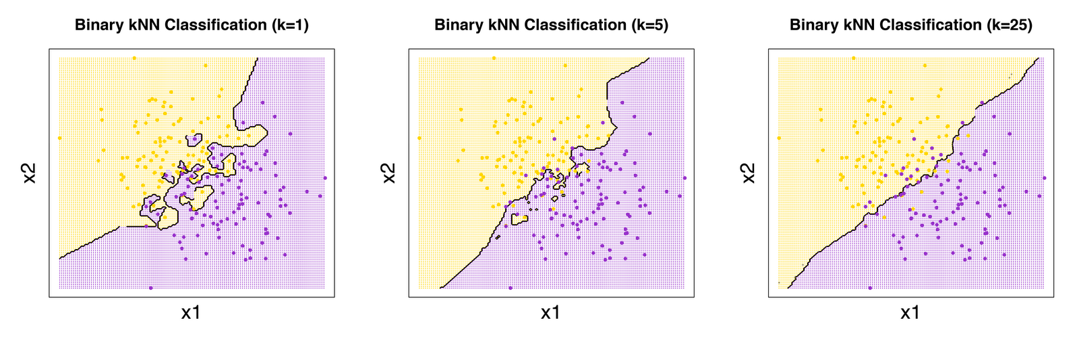
分类：KNN、决策树、分类算法的评价
KNN分类：随着K增加
分类边界面越来越平滑
训练误差增加
https://bdewilde.github.io/blog/blogger/2012/10/26/classification-of-hand-written-digits-3/

Slide 51
分类：KNN、决策树、分类算法的评价
KNN分类
欠拟合与过拟合
Everything Should Be Made as Simple as Possible, But Not Simpler
----Albert Einstein

Slide 52
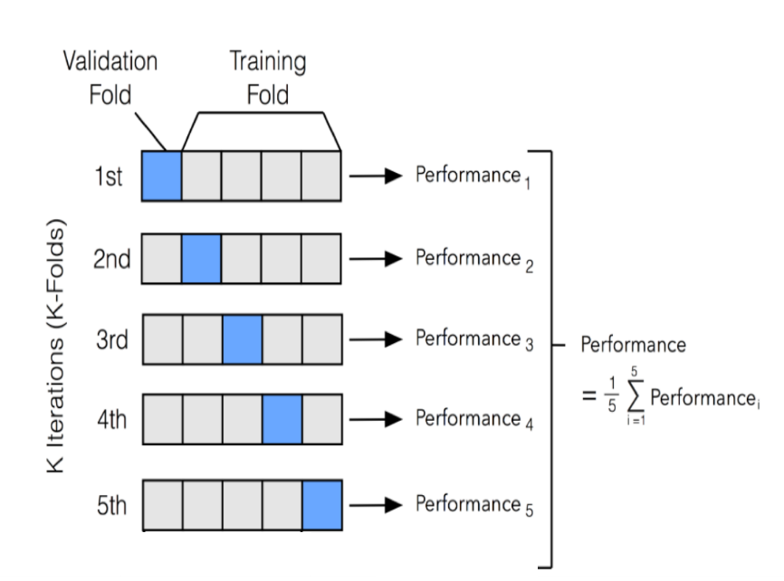
分类：KNN、决策树、分类算法的评价
KNN分类
K是参数，K的选择可以用交叉验证的办法
For K=1，2，3，4，5….
把训练集划分为训练集和验证集(看右边的图)
训练模型
通过验证集的损失计算误差(是一个平均值，看右边的图)
根据验证集的损失误差，选择优化的K
KNN的K
K折交叉验证的K

Slide 53
分类：KNN、决策树、分类算法的评价
KNN分类
K是参数
K的选择可以用交叉验证的办法
交叉验证的细节，以5折交叉验证为例
平均正确率或者
平均错误率
K=k1,k2,k3,k4,…，分别进行5折交叉验证，计算平均正确率
然后选一个好的Ki

Slide 54
分类：KNN、决策树、分类算法的评价
KNN总结
优点
K近邻分类方法简单有效
可应用到多分类问题上
分类面是非线性的
随着样本数量增加精度会自然提升
只有一个参数K
容易通过交叉验证设置该参数

Slide 55
分类：KNN、决策树、分类算法的评价
K近邻总结
缺点
怎么度量最近，需要特定的距离公式
需要计算K近邻，计算量大
需要存储和检索数据集
但可以用索引

Slide 56
分类：KNN、决策树、分类算法的评价
距离公式
例子：手写数字识别

Slide 57
pause

Slide 58
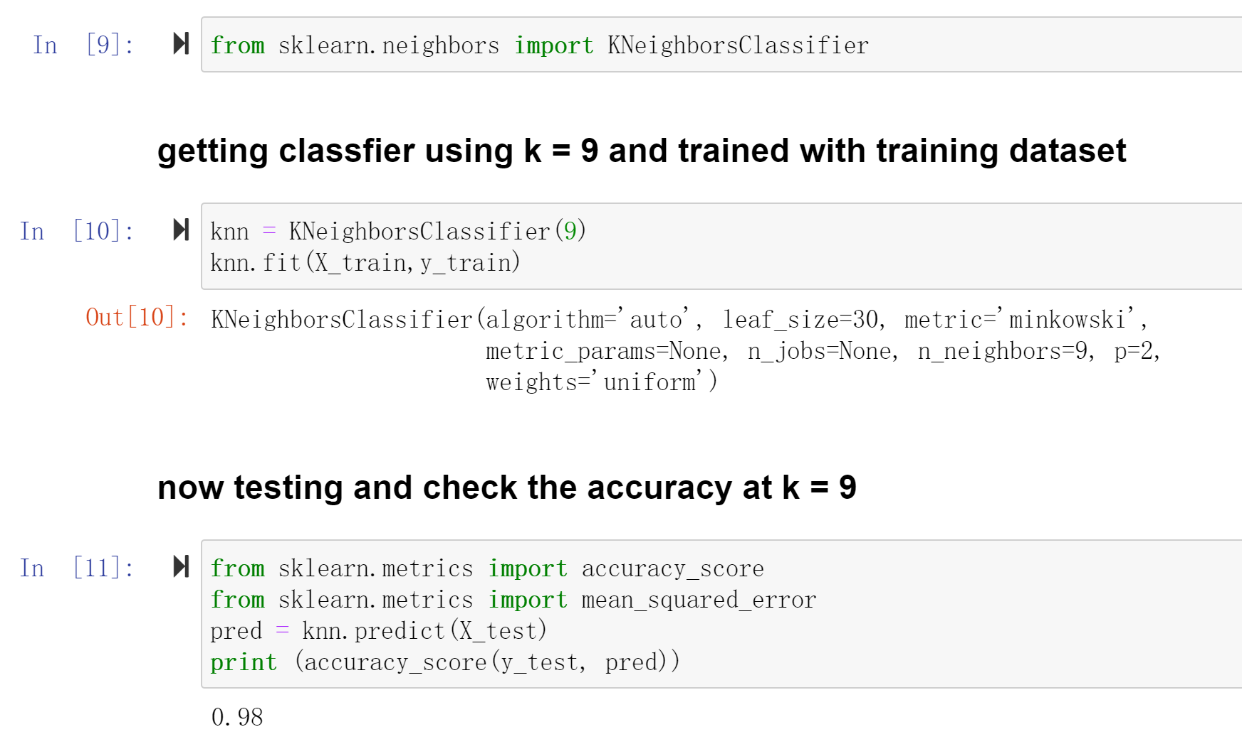
分类：KNN、决策树、分类算法的评价
KNN实践
Iris数据集

Slide 59
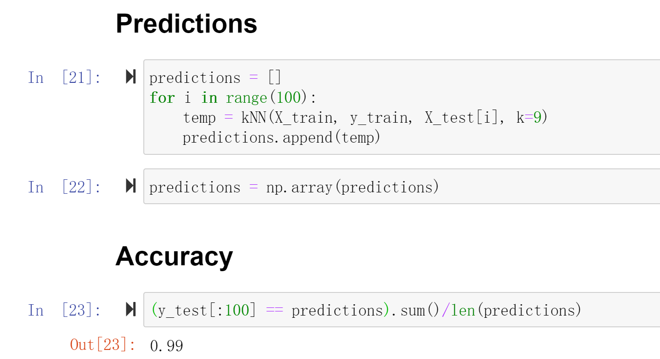
分类：KNN、决策树、分类算法的评价
KNN实践
MNIST数据集

Slide 60
pause

Slide 61
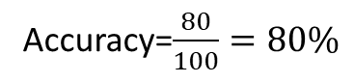
分类：KNN、决策树、分类算法的评价
分类模型的评价
正确率(误差)的评测效果总是好吗？
使用测试集评测分类算法，结果如下：
几个关键概念
True Positive (TP): 把+识别为+
False Positive (FP): 把-识别为+
True Negative (TN): 把-识别为-
False Negative (FN): 把+识别为-
预测结果
标
准
答
案
 | 正例 | 负例
正例 | 8 | 12
负例 | 8 | 72
🔔
将TP/FP/TN/FN填到下表
Accuracy=$\frac{80}{100}=80\%$
预测结果
标
准
答
案
 | 正例 | 负例
正例
负例
看指标很不错
但总感觉哪里不对
混淆矩阵
Confusion Matrix

Slide 62
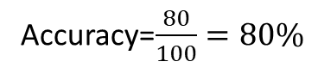
分类：KNN、决策树、分类算法的评价
使用测试集评测分类算法，结果如下：
预测结果
几个关键概念
True Positive (TP): 把+识别为+
False Positive (FP): 把-识别为+
True Negative (TN): 把-识别为-
False Negative (FN): 把+识别为-
标
准
答
案
 | 正例 | 负例
正例 | 8 | 12
负例 | 8 | 72
Accuracy=$\frac{80}{100}=80\%$
🔔
将TP/FP/TN/FN填到下表
预测结果
标
准
答
案
 | 正例 | 负例
正例
负例
看指标很不错
但总感觉哪里不对
TP
FN
FP
TN

Slide 63
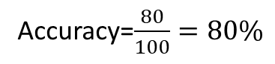
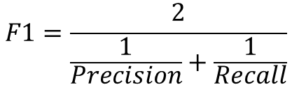
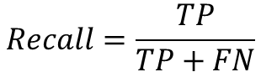
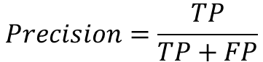
分类：KNN、决策树、分类算法的评价
使用测试集评测分类算法，结果如下：
引入新指标
请计算左表的Precision/Recall/F1
引入新的指标
Precision – 准确率
Recall – 召回率
F1 Score - F值
预测结果
$$Precision=\frac{TP}{TP+FP}$$
标
准
答
案
 | 正例 | 负例
正例 | 8 | 12
负例 | 8 | 72
$$Recall=\frac{TP}{TP+FN}$$
Accuracy=$\frac{80}{100}=80\%$
预测结果
$$F1=\frac{2}{\frac{1}{Precision}+\frac{1}{Recall}}$$
看指标很不错
但总感觉哪里不对
标
准
答
案
 | 正例 | 负例
正例
负例
TP
FN
FP
TN

Slide 64
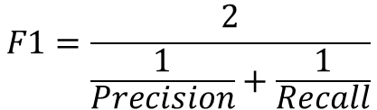
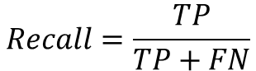
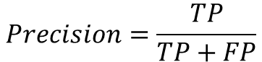
分类：KNN、决策树、分类算法的评价
使用测试集评测分类算法，结果如下：
请计算左表的Precision/Recall/F1
预测结果
$$Precision=\frac{TP}{TP+FP}$$
引入新的指标
Precision =8/(8+8)= 50%
Recall = 8/(8+12)=40%
F1 Score =2/(1/0.5 +1/0.4) =2/(2.0+2.5)=2/4.5= 44%
标
准
答
案
 | 正例 | 负例
正例 | 8 | 12
负例 | 8 | 72
$$Recall=\frac{TP}{TP+FN}$$
$$F1=\frac{2}{\frac{1}{Precision}+\frac{1}{Recall}}$$
Accuracy=$\frac{80}{100}=80\%$
实际分类效果很差！
看指标很不错
但总感觉哪里不对
预测结果
标
准
答
案
 | 正例 | 负例
正例
负例
TP
FN
FP
TN

Slide 65
pause

Slide 66

分类：KNN、决策树、分类算法的评价
虚假信息分类：Question→Data→Features→Algorithm→Evaluation
Fi为感叹号、问号数量
模型如下：
if Fi >= C:
return 1
else:
return -1
当C==2的时候
数量
-
+
10
预测结果
6
5
2
标
准
答
案
 | 正例 | 负例
正例 | 12 | 3
负例 | 3 | 12
1
1
1
1
频率
Accuracy=$\frac{24}{30}=80\%$

Slide 67

分类：KNN、决策树、分类算法的评价
虚假信息分类：Question→Data→Features→Algorithm→Evaluation
Fi为感叹号、问号数量
模型如下：
if Fi >= C:
return 1
else:
return -1
数量
-
10
+
6
5
2
1
1
1
1
C | Precision | Recall | F1 Score
0 | 0.5 | 1.0
1
2
3
4
频率
预测结果
计算阈值为0式的Precision/recall
Precision: A. 0 B. 0.5 C. 1.0
Recall: A. 0 B. 0.5 C. 1.0
标
准
答
案
 | 正例 | 负例
正例 | 15 | 0
负例 | 15 | 0
🔔

Slide 68


分类：KNN、决策树、分类算法的评价
虚假信息分类：Question→Data→Features→Algorithm→Evaluation
Fi为感叹号、问号数量
模型如下：
if F_i >= C:
return 1
else:
return -1
数量
+
10
6
-
5
2
1
1
1
1
C | Precision | Recall | F1 Score
0 | 0.5 | 1.0
1 | $$\frac{14}{19}$$ | $$\frac{14}{15}$$
2
3
4
频率
预测结果
计算阈值为1式的Precision/recall
Precision: A. $\frac{14}{15}$ B. $\frac{19}{30}$ C. $\frac{14}{19}$
Recall: A. $\frac{14}{15}$ B. $\frac{19}{30}$ C. $\frac{14}{19}$
标
准
答
案
 | 正例 | 负例
正例 | 14 | 1
负例 | 5 | 10
🔔

Slide 69


分类：KNN、决策树、分类算法的评价
虚假信息分类：Question→Data→Features→Algorithm→Evaluation
Fi为感叹号、问号数量
模型如下：
if F_i >= C:
return 1
else:
return -1
数量
+
10
6
-
5
2
1
1
1
1
C | Precision | Recall | F1 Score
0 | 0.5 | 1.0
1 | $$\frac{14}{19}$$ | $$\frac{14}{15}$$
2 | $$\frac{12}{15}$$ | $$\frac{12}{15}$$
3
4
频率
预测结果
计算阈值为2式的Precision/recall
Precision: A. $\frac{12}{15}$ B. $\frac{24}{30}$ C. $\frac{3}{15}$
Recall: A. $\frac{12}{15}$ B. $\frac{24}{30}$ C. $\frac{3}{15}$
标
准
答
案
 | 正例 | 负例
正例 | 12 | 3
负例 | 3 | 12
🔔

Slide 70
分类：KNN、决策树、分类算法的评价
分类问题的基本步骤
Question→Data→Features→Algorithm→Evaluation
如何评价你分类器的优劣？
划分为训练集和测试集
交叉验证：K-fold cross validation
数据集
除了对accuracy(Error)进行平均
也可以对Precision、Recall进行平均
F1 Score是Precision和Recall的调和指标
训练集
使用训练集训练模型
测试集
使用测试集评测模型

Slide 71
pause

Slide 72


分类：KNN、决策树、分类算法的评价
决策树：熵
统计物理的熵
熵的概念是由德国物理学家克劳修斯于1865年所提出的
熵的本质是一个系统“内在的混乱程度”
1877年，玻尔兹曼提出熵的统计物理学解释
他在一系列论文中证明了：系统的宏观物理性质，可以认为是所有可能微观状态的等概率统计平均值
根据熵的统计学定义，由热力学第二定律可以导出，一个孤立系统倾向于增加混乱程度
如果宇宙是一个孤立系统，那么宇宙的混乱程度在不断地增加，可以推测出宇宙最终将达到“热寂”状态

Slide 73



分类：KNN、决策树、分类算法的评价
决策树：熵
信息熵：从信息量开始
可以理解为某种特定信息的出现概率(离散随机事件的出现概率)
香农1948年的一篇论文《A Mathematical Theory of Communication》提出了信息熵的概念，给出了信息熵的公式，创立信息论
信息熵是用来衡量一个随机变量出现的期望值，一个变量的信息熵越大，那么它出现的各种情况也就越多，也就是包含的内容多
描述它就需要付出更多的表达才可以，也就是需要更多的信息才能确定这个变量
信息量I =$−\log\left(p\right)$
在一个符号系统里，单个符号的信息量
在一个类别系统了，单个类别的信息量

Slide 74


分类：KNN、决策树、分类算法的评价
决策树：熵
信息熵
平均信息量
假设有个类别系统，有n个类别，各个类别的概率、信息量如下
那么，平均信息量为
H$\left(C\right)=−\sum_{i=1}^{n}{p_{i}log⁡(p_{i})}$
 | 类别1 | 类别2 | … | 类别n
类别概率 | $$p_{1}$$ | $$p_{1}$$ | … | $$p_{n}$$
信息量 | $$−\log\left(p_{1}\right)$$ | $$−\log\left(p_{2}\right)$$ |  | $$−\log\left(p_{n}\right)$$

Slide 75



分类：KNN、决策树、分类算法的评价
 | 类别1 | 类别2 | … | 类别n
类别概率 | $$p_{1}$$ | $$p_{1}$$ | … | $$p_{n}$$
信息量 | $$−\log\left(p_{1}\right)$$ | $$−\log\left(p_{2}\right)$$ |  | $$−\log\left(p_{n}\right)$$
决策树：熵
信息熵
平均信息量为
H$\left(C\right)=−\sum_{i=1}^{n}{p_{i}log⁡(p_{i})}$
熵的直观解释
描述数据的不确定性(Uncertainty)：熵越高，表述数据越难预测
描述信息内容(information content)：熵越高，表示信息量越多
🔔
请计算右图变量X的熵
A. 1.75 B. 9
 | x1 | x2 | x3 | x4
X取某个值的概率 | 0.5 | 0.25 | 0.125 | 0.125
信息量 | 1 | 2 | 3 | 3

Slide 76

分类：KNN、决策树、分类算法的评价
单纯，一种类别
决策树：熵
信息熵
平均信息量
计算实例
在第一个容器里，只有蓝色的球，总共有5个
H$\left(C\right)=−\sum_{i=1}^{n}{p_{i}\log\left(p_{i}\right)}=−\frac{5}{5}log\frac{5}{5}=0$
在第二个容器里，有3个蓝色的球，有2个红色的球
H$\left(C\right)=−\sum_{i=1}^{n}{p_{i}\log\left(p_{i}\right)}=−\frac{3}{5}log\frac{3}{5}−\frac{2}{5}log\frac{2}{5}$
$=0$.97095 >0
混乱，两种类别

Slide 77


分类：KNN、决策树、分类算法的评价
均匀分布($p(x)=\frac{1}{\left|C\right|}, i=1, ⋯,|C|$)时
熵最大, $H(X)=\log_{2}{|C|}$
确定分布时(如$\left\{0,1,0, ⋯,0\right\}$)
熵最小, H(X) = 0
图示
分布为$\left\{p, 1−p\right\}$时的H(X)随p变化曲线，最大值点为p=0.5

Slide 78

分类：KNN、决策树、分类算法的评价
一个练习
X可能的取值有4个，服从均匀分布
Y可能的取值有4个，其中1个取值概率为0.5，其余3个均匀分布
Z可能的取值有8个，服从均匀分布
🔔
请比较三个随机变量熵的大小
A. X > Y > Z B. X=Z>Y C. Y > Z > X D. Z > X > Y

Slide 79
pause

Slide 80




分类：KNN、决策树、分类算法的评价
条件熵 – Conditional Entropy
直观含义
给定随机变量X和Y的联合概率分布，假设Y是已知的，我们能从X中获得多少信息量？
Y=y1的子集的熵为$−\frac{1}{1}log\frac{1}{1}=0$
条件熵为：
三个子集的熵
的加权和
0.20*0
+0.20*0
+0.60*1.5
=0.75
Y=y2的子集的熵为$−\frac{1}{1}log\frac{1}{1}=0$
Y=y3的子集的熵为
$−\frac{1}{2}log\frac{1}{2}−\frac{1}{4}log\frac{1}{4}−\frac{1}{4}log\frac{1}{4}$=1.5

Slide 81





分类：KNN、决策树、分类算法的评价
条件熵与信息增益
信息增益(information gain, IG)定义为给定随机变量A后，X所减少的不确定性
$IG\left(X|A\right)=H\left(X\right)−H\left(X | A\right)=H\left(X\right)−\sum_{j}{P\left(A=a_{j}\right)H\left(X|A=a_{j}\right)}$
ImpurityEval-1:
$$H\left(X\right)$$
整个集合的熵
A=a1
A=a2
ImpurityEval-2:
$$H\left(X | A\right)=H\left(X|A=a1\right)P\left(A=a1\right)+H\left(X|A=a2\right)P\left(A=a2\right)$$
$$H\left(X|A=a1\right)$$
$$H\left(X|A=a2\right)$$
条件熵：两个子集的熵的加权和

Slide 82


分类：KNN、决策树、分类算法的评价
举例： X-学生专业；Y-是否喜欢玩游戏
练习：计算IG(X|Y)
$$IG\left(X|Y\right)=H\left(X\right)−H\left(X | Y\right)=H\left(X\right)−\sum_{j}{P\left(Y=y_{j}\right)H\left(X|Y=y_{j}\right)}$$

Slide 83


分类：KNN、决策树、分类算法的评价
举例： X-学生专业；Y-是否喜欢玩游戏
练习：计算IG(X|Y)
$$IG\left(X|Y\right)=H\left(X\right)−H\left(X | Y\right)=H\left(X\right)−\sum_{j}{P\left(Y=y_{j}\right)H\left(X|Y=y_{j}\right)}$$
X: Math:4/8， Cs: 2/8， History:2/8
即$\operatorname{Pr}\left(X=Math\right)=0.5,\operatorname{Pr}\left(X=CS\right)=0.25,\operatorname{Pr}\left(X=History\right)=0.25$
$H\left(X\right)=−0.5log0.5−0.25log0.25−0.25log0.25$=1.5

Slide 84



分类：KNN、决策树、分类算法的评价
举例： X-学生专业；Y-是否喜欢玩游戏
练习：计算IG(X|Y)
$$IG\left(X|Y\right)=H\left(X\right)−H\left(X | Y\right)=H\left(X\right)−\sum_{j}{P\left(Y=y_{j}\right)H\left(X|Y=y_{j}\right)}$$
子集1：pr(X=math|Y=yes)=0.5, pr(X=cs|Y=yes)=0.5
H(X|Y=yes) = $−0.5log0.5−0.5log0.5$=1
子集2：pr(X=math|Y=no)=0.5, pr(X=history|Y=no)=0.5
H(X|Y=no) = $−0.5log0.5−0.5log0.5$=1
$H\left(X | Y\right)$=4/8*(1) +4/8*(1) = 1
$$于是IG\left(X|Y\right)=H\left(X\right)−H\left(X | Y\right)$$
=1.5-1=0.5

Slide 85

分类：KNN、决策树、分类算法的评价
举例： X-学生专业；Y-是否喜欢玩游戏
练习：计算IG(Y|X)
$$IG\left(Y|X\right)=H\left(Y\right)−H\left(Y | X\right)=H\left(Y\right)−\sum_{j}{P\left(X=x_{j}\right)H\left(Y|X=y_{j}\right)}$$

Slide 86


分类：KNN、决策树、分类算法的评价
举例： X-学生专业；Y-是否喜欢玩游戏
练习：计算IG(Y|X)
$$IG\left(Y|X\right)=H\left(Y\right)−H\left(Y | X\right)=H\left(Y\right)−\sum_{j}{P\left(X=x_{j}\right)H\left(Y|X=y_{j}\right)}$$
Y:Yes:4/8, no: 4/8
即$\operatorname{Pr}\left(Y=Yes\right)=0.5, \operatorname{Pr}\left(Y=No\right)=0.5$
$H\left(Y\right)=−0.5log0.5−0.5log0.5$=1

Slide 87




分类：KNN、决策树、分类算法的评价
举例： X-学生专业；Y-是否喜欢玩游戏
练习：计算IG(Y|X)
$$IG\left(Y|X\right)=H\left(Y\right)−H\left(Y | X\right)=H\left(Y\right)−\sum_{j}{P\left(X=x_{j}\right)H\left(Y|X=x_{j}\right)}$$
子集1： P(Y=yes|X=Math)=0.5, P(Y=No|X=Math)=0.5 H(Y|X=math) = $−0.5log0.5−0.5log0.5$=1
子集2： P(Y=yes|X=CS)=1; P(Y=No|X=CS)=0
H(Y|X=cs) = $−1log1=0$
子集3： P(Y=Yes|X=History)=0; P(Y=No|X=History)=1
H(Y|X=history) = $−1log1=0$
$H\left(Y | X\right)$=4/8*(1) +2/8*(0) +2/8*(0) = 0.5
$$于是IG\left(Y|X\right)=H\left(Y\right)−H\left(Y | X\right)$$
=1-0.5=0.5

Slide 88
pause

Slide 89

分类：KNN、决策树、分类算法的评价
信息熵、条件熵总结（Optional）
𝐻(X|Y)定义为在给定条件 𝑌 下，X 的条件概率分布的熵对 Y 的数学期望

Slide 90
pause

Slide 91


分类：KNN、决策树、分类算法的评价
决策树 – Decision Tree
决策树是分类问题中最常用的模型之一
能够接受类别型的特征
分类效果与其它分类算法相当
训练/测试效率高
分类函数f为一棵树，称为决策树
数据
看一个实例
模型

Slide 92

分类：KNN、决策树、分类算法的评价
决策树 – Decision Tree
二值分类数据：贷款数据集
目标变量
是否批准放贷？

Slide 93

分类：KNN、决策树、分类算法的评价
其中一个决策树 – Decision Tree
中间节点：决策步骤
叶子节点：决策结果/类别标签
🔔
以下数据批准放贷吗？
A. Yes B. No
Age | Has_iob | Own_house | Credit_rating
middle | false | true | fair

Slide 94
分类：KNN、决策树、分类算法的评价
其中一个决策树 – Decision Tree
决策函数测试
另一个样本
No

Slide 95

分类：KNN、决策树、分类算法的评价
决策树 – Decision Tree
如何创建决策树
给定训练数据，可能存在多棵能够拟合数据的决策树
如何选择？
小(简单)的树
拟合精度高的树
决策树学习过程
全局最优：NP-hard
需要利用启发式规则建立次优决策树
这棵树，拟合前述数据，但是不好找

Slide 96
分类：KNN、决策树、分类算法的评价
决策树 – Decision Tree
如何创建决策树?
决策树训练算法
贪心分治算法
假设所有的特征都是类别类型
自顶向下递归建树
初始状态：所有的训练数据都在根节点上
根据选择的特征，对训练数据进行划分
选择特征的依据：信息增益(information gain)最大
终止条件
节点上的所有训练样本都属于一个类别
节点上没有训练样本
没有更多的特征可以供选择

Slide 97




分类：KNN、决策树、分类算法的评价
选择决策特征
数据集合$D$的熵定义为
$H(X)=−\sum_{c=1}^{|C|}{P_{c}\log{P_{c}}}$
其中$P_{c}=\frac{属于类别C的样本数}{D中的样本数},X$对应类别标签
选择特征A所带来的信息增益
$IG\left(X|A\right)=H(X)−\left(\frac{\left|D_{1}\right|}{\left|D\right|}H(X|A=Yes)+\frac{\left|D_{2}\right|}{\left|D\right|}H\left(X|A=No\right)\right)$
$$D$$
46
54
A=Yes
A=No
46
4
50
$$D_{1}$$
$$D_{2}$$
注意：特征A可以有多个取值，于是树可以有多个分叉

Slide 98
分类：KNN、决策树、分类算法的评价
决策树 – Decision Tree
选择决策特征
核心步骤：选择合适的特征进行决策，划分数据，生成子节点
何为合适：尽量大的减少划分后子数据集的混杂度
即提高子数据集的纯度
熵
熵
增益
A1=Yes
A1=No
A2=Yes
A2=No
熵
☹两个类别还是混在一块
☺两个类别分开了

Slide 99


分类：KNN、决策树、分类算法的评价
决策树 – Decision Tree
选择决策特征
用某个属性对这个集合划分之前，两个类别数量如下
46
54
$$H(X)=−\sum_{c=1}^{|C|}{P_{c}\log{P_{c}}}$$
$$H\left(X\right)=−\left(\frac{46}{100}∗\log{\frac{46}{100}}+\frac{54}{100}∗\log{\frac{54}{100}}\right)=0.9954$$

Slide 100





分类：KNN、决策树、分类算法的评价
决策树 – Decision Tree
选择决策特征
使用属性A1对数据集进行划分
46
54
$$H(X)=−\sum_{c=1}^{|C|}{P_{c}\log{P_{c}}}$$
A1=Yes
A1=No
23
27
23
27
$$H\left(X | A\right)=\left(\frac{\left|D_{1}\right|}{\left|D\right|}H(X|A=Yes)+\frac{\left|D_{2}\right|}{\left|D\right|}H\left(X|A=No\right)\right)$$
$$0.9954$$
$$0.9954$$
$$IG\left(X|A1\right)=0.9954−\left(\frac{0.9954}{2}+\frac{0.9954}{2}\right)$$ $=0$
$$IG\left(X|A\right)=H(X)−H\left(X | A\right)$$

Slide 101


分类：KNN、决策树、分类算法的评价
决策树 – Decision Tree
选择决策特征
使用属性A2对数据集进行划分
$$H\left(X\right)=0.9954$$
$$H(X)=−\sum_{c=1}^{|C|}{P_{c}\log{P_{c}}}$$
46
54
A2=Yes
A2=No
$$H\left(X | A\right)=\left(\frac{\left|D_{1}\right|}{\left|D\right|}H(X|A=Yes)+\frac{\left|D_{2}\right|}{\left|D\right|}H\left(X|A=No\right)\right)$$
46
4
50
0.4022
0
$$IG\left(X|A\right)=H(X)−H\left(X | A\right)$$
$$IG\left(X|A2\right)=0.9954−\left(\frac{\text{0.4022}}{2}+\frac{0}{2}\right)$$ $=0.7943$

Slide 102



分类：KNN、决策树、分类算法的评价
决策树 – Decision Tree
选择决策特征
46
54
$$H\left(X\right)=0.9954$$
46
54
A1=Yes
A1=No
A2=Yes
A2=No
23
27
23
27
☹
☺
46
4
50
$$0.9954$$
$$0.9954$$
0.4022
0
$$IG\left(X|A1\right)=0.9954−\left(\frac{0.9954}{2}+\frac{0.9954}{2}\right)$$ $=0$
$$IG\left(X|A2\right)=0.9954−\left(\frac{\text{0.4022}}{2}+\frac{0}{2}\right)$$ $=0.7943$
102

Slide 103
分类：KNN、决策树、分类算法的评价
决策树 – Decision Tree
从贷款数据集构建决策树的过程
针对整个数据集，选取哪个属性进行分割呢？
1，计算H(D)
2，计算IG(D|Age) 、IG(D|has_job)、 IG(D|own_house) 、 IG(D|credit_rating)
3，选择信息增益最大的属性对数据集进行切割
http://www.ifis.cs.tu-bs.de/webfm_send/714

Slide 104

分类：KNN、决策树、分类算法的评价
决策树 – Decision Tree
从贷款数据集构建决策树的过程
整个类别系统的熵
6个no，9个Yes

Slide 105


分类：KNN、决策树、分类算法的评价
决策树 – Decision Tree
从贷款数据集构建决策树的过程
整个类别系统的熵
对全集用age进行分割的条件熵

Slide 106


分类：KNN、决策树、分类算法的评价
决策树 – Decision Tree
从贷款数据集构建决策树的过程
整个类别系统的熵
对全集用age进行分割的条件熵
对全集用own_house进行分割的条件熵

Slide 107

分类：KNN、决策树、分类算法的评价
决策树 – Decision Tree
从贷款数据集构建决策树的过程
整个类别系统的熵
对全集用age进行分割的条件熵
对全集用own_house进行分割的条件熵
对全集用has_job进行分割的条件熵(略)
对全集用credit_rating进行分割的条件熵(略)
并且计算信息增益
用own_house切割的信息增益最大
own_house为最优属性

Slide 108

分类：KNN、决策树、分类算法的评价
决策树 – Decision Tree
从贷款数据集构建决策树的过程
使用own_house进行数据集划分后
Own_house=true对应一个子集
Own_house=false对应一个子集
把它们分别看作全集
递归地采用前述办法
进行属性选择
以及继续分割
这个子集已经变纯了
这个子集还不纯，还需要继续分解

Slide 109

分类：KNN、决策树、分类算法的评价
决策树 – Decision Tree
继续对own_house=false子集进行处理
对age, has job, credit rating三个属性进行判断，看看哪个导致的信息增益最大
3个yes，6个no
Age=young有4个样本，1个yes，3个no
Age=middle有2个样本，0个yes，2个no
Age=old有3个样本，2个yes，1个no

Slide 110

分类：KNN、决策树、分类算法的评价
决策树 – Decision Tree
继续对own_house=false子集进行处理
对age, has job, credit rating三个属性进行判断，看看哪个导致的信息增益最大
3个yes，6个no
Has job=false有6个样本，0个yes，6个no
Has job=true有3个样本，3个yes，0个no
条件熵已经降为0，信息增益最大，无需判断credit rating了

Slide 111

分类：KNN、决策树、分类算法的评价
决策树 – Decision Tree
继续对own_house=false子集进行处理
对age, has job, credit rating三个属性进行判断，看看哪个导致的信息增益最大
发现has job属性的信息增益最大，用has job继续进行该子集的划分
划分完成
注意，此处贪心算法找到了最优的决策树；实际应用中一般找到的是次优的决策树

Slide 112
pause

Slide 113
分类：KNN、决策树、分类算法的评价
决策树 – Decision Tree
关于决策树算法：贪心策略
从根节点开始扩张，已建立的树不再改变
数据划分后不再改变
每次选择局部信息增益最大的特征划分数据
局部最优解
递归算法
每一个决策节点用相同的策略扩张
IG不是唯一的选择
IG ratio

Slide 114






分类：KNN、决策树、分类算法的评价
决策树 – Decision Tree
决策树算法改进：数值型特征
上述算法只能处理类别型特征
选择的特征取K个取值→分裂成K个子节点
数值型特征
寻找阈值，将数值划分为(两个)多个区间
如何确定阈值
将数据中出现过的特征值从大到小排序$\left\{v_{1},v_{2},⋯, v_{N}\right\}$
可能的阈值有$\left\{\frac{{v_{1}+v}_{2}}{2},\frac{{v_{2}+v}_{3}}{2},⋯,\frac{{v_{N−1}+v}_{N}}{2}\right\}$
按照最大化信息增益原则选择一个阈值
（1）计算全集的熵
（2）设定一个阈值
（3）划分2个子集，分别是“小于阈值”、“大于等于阈值”的子集
（4）计算条件熵
（5）计算信息增益
（6）每个阈值尝试步骤1到4，选择一个信息增益最大的阈值
$$v_{1}$$
$$v_{2}$$
$$⋯⋯$$
$$v_{N−1}$$
$$v_{N}$$

Slide 115

分类：KNN、决策树、分类算法的评价
决策树 – Decision Tree
数值型特征建立的决策树

Slide 116
分类：KNN、决策树、分类算法的评价
决策树 – Decision Tree
过拟合问题
过拟合：机器学习算法拟合噪声数据，而不是数据中的有意义规律
产生的现象：在训练数据上得到的精度，远大于在测试数据上得到的精度
过拟合问题不仅仅存在于决策树学习，是机器学习算法面临的共同问题
原因
训练数据量不够
模型过于复杂，模型参数过多
决策树：太深、节点太多
有些节点是在噪声和离群数据的干扰下建立
解决方案
降低模型复杂度
决策树：减少节点数目，剪枝
测试错误
训练错误
模型复杂度

Slide 117

分类：KNN、决策树、分类算法的评价
决策树 – Decision Tree：过拟合问题
举例:决策树剪枝

Slide 118
分类：KNN、决策树、分类算法的评价
关于决策树的其他话题
输出变量也为数值型：回归问题
Regression tree
计算复杂度
IG以外的数据划分原则
决策树可以和Boosting相结合
Multiple Additive Regression Trees (MART)

Slide 119
pause

Slide 120
分类：KNN、决策树、分类算法的评价
决策树实践
IRIS数据集

Slide 121



分类：KNN、决策树、分类算法的评价
决策树实践：鸢尾花数据集
统计学家、生物学家Ronald Fisher构建的数据集
出自论文：The use of multiple measurements in taxonomic problems
包含150个鸢尾花实例，分为以下三个类别
花瓣
萼片

Slide 122


分类：KNN、决策树、分类算法的评价
IRIS数据集：只使用花瓣(Petal)特征

Slide 123
分类：KNN、决策树、分类算法的评价
IRIS数据集：只使用花瓣(Petal)特征

Slide 124
分类：KNN、决策树、分类算法的评价
IRIS数据集：只使用花瓣(Petal)特征

Slide 125
分类：KNN、决策树、分类算法的评价
IRIS数据集：只使用花瓣(Petal)特征

Slide 126
分类：KNN、决策树、分类算法的评价
IRIS数据集：只使用花瓣(Petal)特征

Slide 127
分类：KNN、决策树、分类算法的评价
IRIS数据集：只使用花瓣(Petal)特征

Slide 128


分类：KNN、决策树、分类算法的评价
IRIS数据集：可视化分类边界
评测分类的优劣：
可以针对每个类别，计算precision,recall,f1，请参考所给代码
思考：这样评测决策树好吗？

Slide 129


分类：KNN、决策树、分类算法的评价
IRIS数据集：划分训练集/测试集
将数据集按照110/40划分，分别形成训练集与测试集
在训练集上构建决策树，分别在训练集与测试集上评测
>
Train Accuracy = 0.99
Test Accuracy = 0.95

Slide 130
pause

Slide 131
思考题
1、为什么需要机器学习？
2、监督学习，非监督学习？
3、分类，回归？
4、监督学习算法分类？
5、分类的基本步骤？
6、KNN算法，K值的选择（交叉验证），KNN的优点和缺点？
7、欠拟合，过拟合？
8、分类算法评价，accuracy, precision, recall, F1?
9、熵（平均信息量），条件熵？
10、决策树算法，信息增益与特征选择，处理数值型变量？

Slide 132
pause

